Slide 1
전산유체해석실습 보고서
12월 4일
항공기계공학과
2023010605 유수연

Slide 2
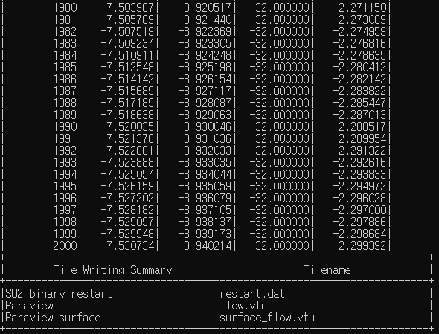
SU2 실습 과제 NASA4412
격자조건
MACH_NUMBER = 0.09
AOA = 13.87
REYNOLDS_NUMBER = 1.52E6

Slide 3
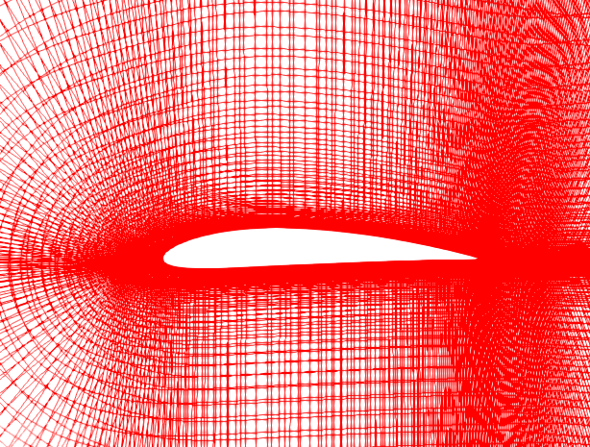
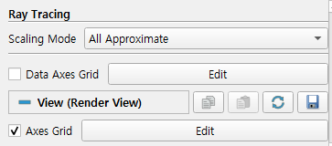
SU2 실습 과제 NASA Case_2565
Wireframe 을 통해 격자를 생성한다.
하단의 체크를 활성화하여 축을 생성한다.

Slide 4
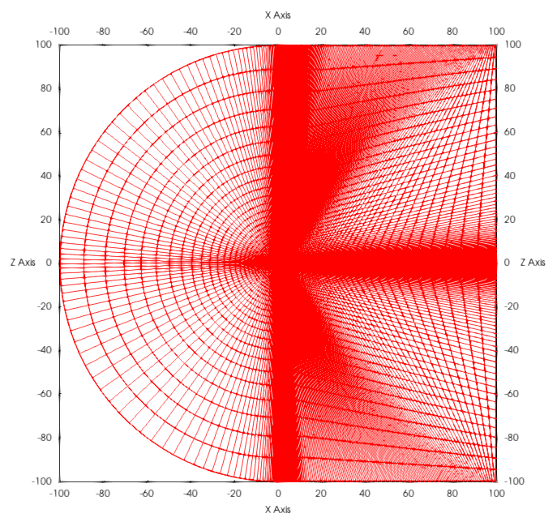
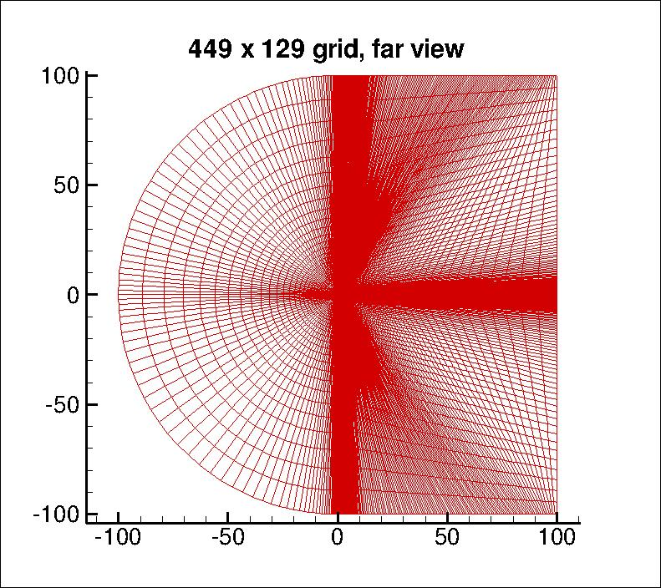
SU2 실습 과제 NASA Case_2565
비교하기

Slide 5
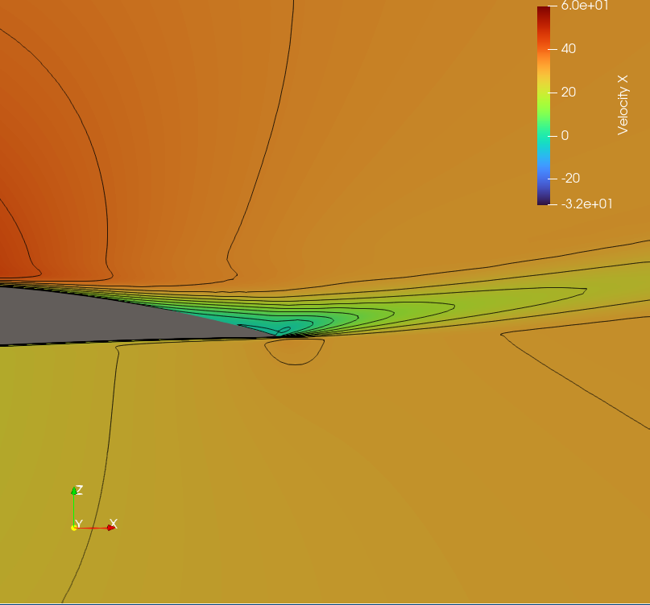
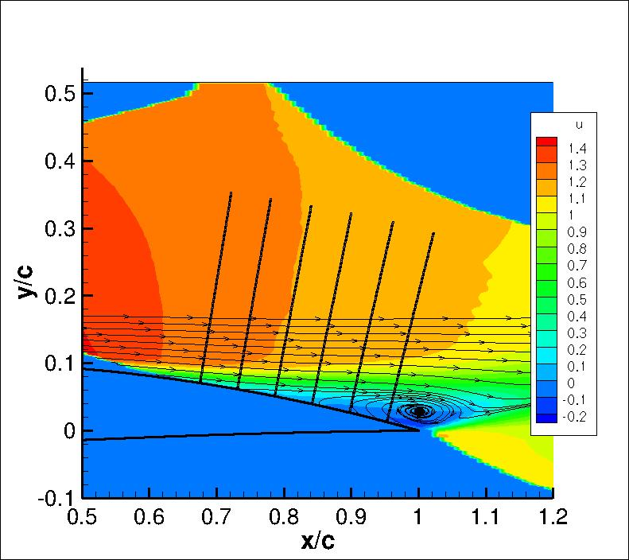
SU2 실습 과제 NASA Case_2565

Slide 6
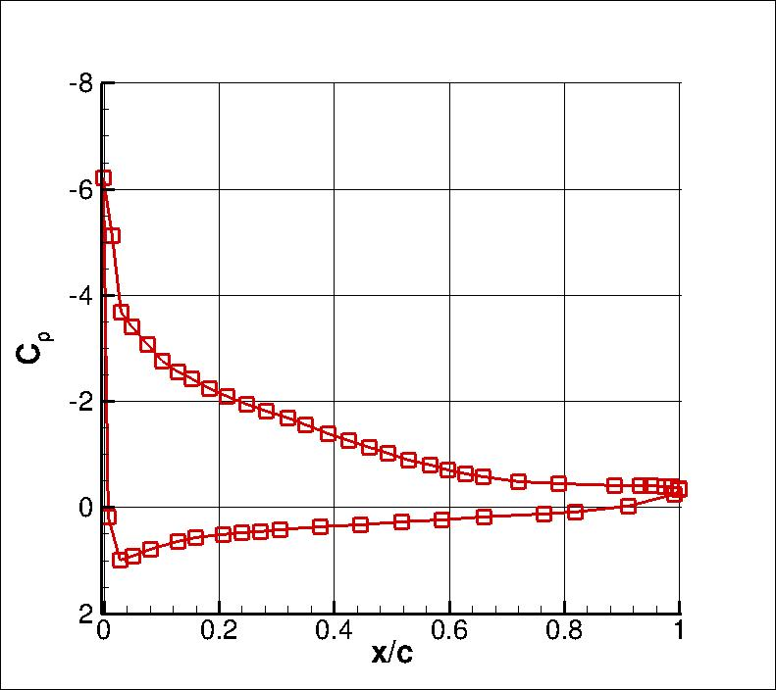
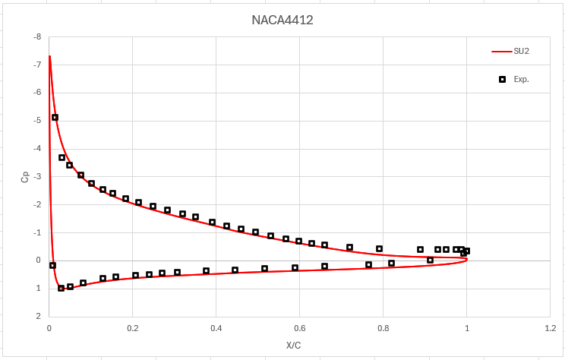
SU2 실습 과제 NASA Case_2565
비교하기

